Slide 1
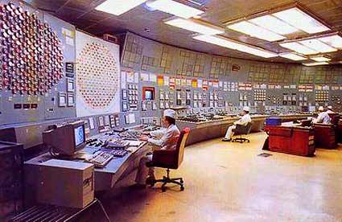
Ядерный реактор

Slide 2
Ядерным (или атомным) реактором называется устройство, в котором осуществляется управляемая реакция деления ядер.
Ядра урана (особенно изотопа ) наиболее эффективно захватывают медленные нейтроны.
Вероятность захвата медленных нейтронов с последующим делением ядер в сотни раз больше, чем быстрых.
В ядерных реакторах, работающих на естественном уране, используются замедлители нейтронов для повышения коэффициенты размножения нейтронов.

Slide 3
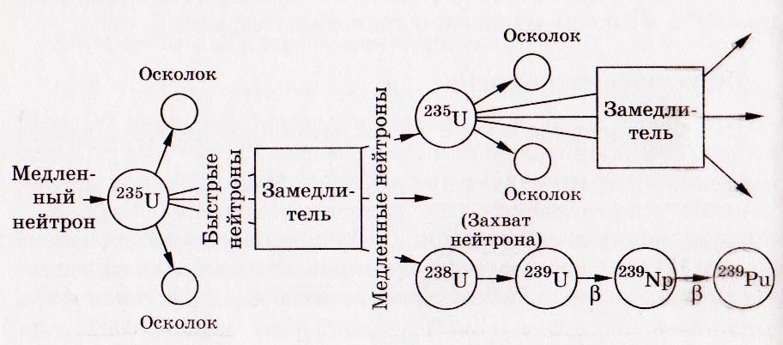
Схема процессов в ядерном реакторе:

Slide 4
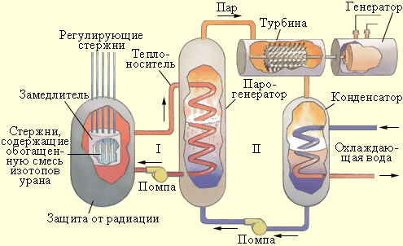
Основные элементы ядерного реактора:
1) ядерное горючее ( ,
, и др.);
2) замедлитель нейтронов (тяжелая или обычная вода, графит и др.);
3) теплоноситель для вывода энергии, образующейся при работе реактора (вода, жидкий натрий и др.);
4) Устройство для регулиро-
вания скорости реакции (вводимые в рабочее
пространство реактора стержни, содержащие кадмий или бор – вещества, которые хорошо поглощают нейтроны).
Снаружи реактор окружают защитной оболочкой, задерживающей γ-излучение и нейтроны. Оболочку выполняют из бетона с железным наполнителем.

Slide 5
Критическая масса.
Критическая масса – наименьшая масса делящегося вещества, при которой может протекать цепная ядерная реакция.
При малых размерах велика утечка нейтронов через поверхность активной зоны реактора (объем, в которой располагаются стержни с ураном).
С увеличением размеров системы число ядер, участвующих в делении, растет пропорционально объему, а число нейтронов, теряемых вследствие утечки, увеличивается пропорционально площади поверхности.
Увеличивая систему, можно достичь значений коэффициента размножения k=1. Система будет иметь критические размеры , если число нейтронов , потерянных вследствие захвата и утечки, равно числу нейтронов , полученных в процессе деления.
Критические размеры (критическая масса) определяются:
типом ядерного горючего;
замедлителем;
конструктивными особенностями реактора.

Slide 6
Управление реактором осуществляется при помощи стержней, содержащих кадмий или бор.
При выдвинутых из активной зоны реактора стержнях k>1.
При полностью вдвинутых стержнях k<1.
Вдвигая стержни внутрь активной зоны, можно в любой момент времени приостановить развитие цепной реакции.

Slide 7
Реакторы на быстрых нейтронах:
Построены реакторы, работающие без замедлителя на быстрых нейтронах.
Вероятность деления, вызванного быстрыми нейтронами мала
такие реакторы не могут работать на естественном уране. Реакцию можно поддерживать лишь в обогащенной смеси, содержащей не менее 15% изотопа .
Преимущество: при их работе образуется значительное количество плутония, который затем можно использовать в качестве ядерного топлива.
Эти реакторы называют реакторами - размножителями, так как они воспроизводят делящийся материал.

Slide 8
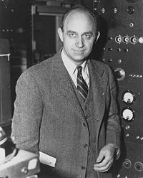
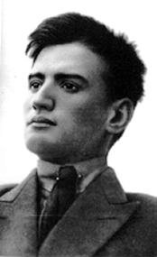
Первые ядерные реакторы
Впервые цепная ядерная реакция урана была осуществлена в США коллективом ученых под руководством Энрико Ферми в декабре 1942г.
Энрико Ферми (1901-1954)
В нашей стране первый ядерный реактор был запущен 25 декабря 1946 г. коллективом физиков, который возглавлял ученый Игорь Васильевич Курчатов (1903-1960).
Игорь Васильевич Курчатов
(1903-1960)

